Slide 1

رصد المركبة بدون لوحة
نحو مُدن ذكية آمنة
ايلاف طلال
مها الحرقان
مها العدواني

Slide 2
المحتوى
المقدمة
آلية البلاغات الحالية والمستقبلية
النموذج والخوارزميات
الاستنتاج

Slide 3
مع رؤية المملكة 2030، تهدف المملكة العربية السعودية الى أن تصبح لها مركزًا عالميًا للبيانات والذكاء الاصطناعي. ومن أجل المساهمة في رؤية المملكة 2030 ، أنشأنا فكرة تساهم في تطوير حلول للمرور السعودي وخدمة الوطن. وتساهم أيضا في انشاء مدن ذكية آمنة من خلال الاستفادة من التعلم العميق. مازال المرور السعودي يعمل من أجل وضع حد للمخالفات المرورية وإيقاف الكثير من العادات الخطرة والتي انتشرت في الشوارع، ومن ابرز تلك العادات هي إزالة اللوح من المركبات، لذلك عملنا النموذج لحل هذه المشكلة.
المقدمة

Slide 4
ببساطة، فكرة المشروع تحديد المركبة المخالفة من خلال تزويد الشوارع بكاميرات تقوم بتصوير السيارة عند مرورها وتحديد المركبة التي بدون لوحة، وربط الكاميرا بنظام بلاغات لأقرب سيارة مرور فور التقاطها.
فكرة المشروع
عدد المخالفات التي تم رصدها
تم ضبط عدد (197322) مخالفاً في مرور منطقة الرياض في عام 2011م ومازالت هذه الظاهرة السلبية متواجدة.

Slide 5
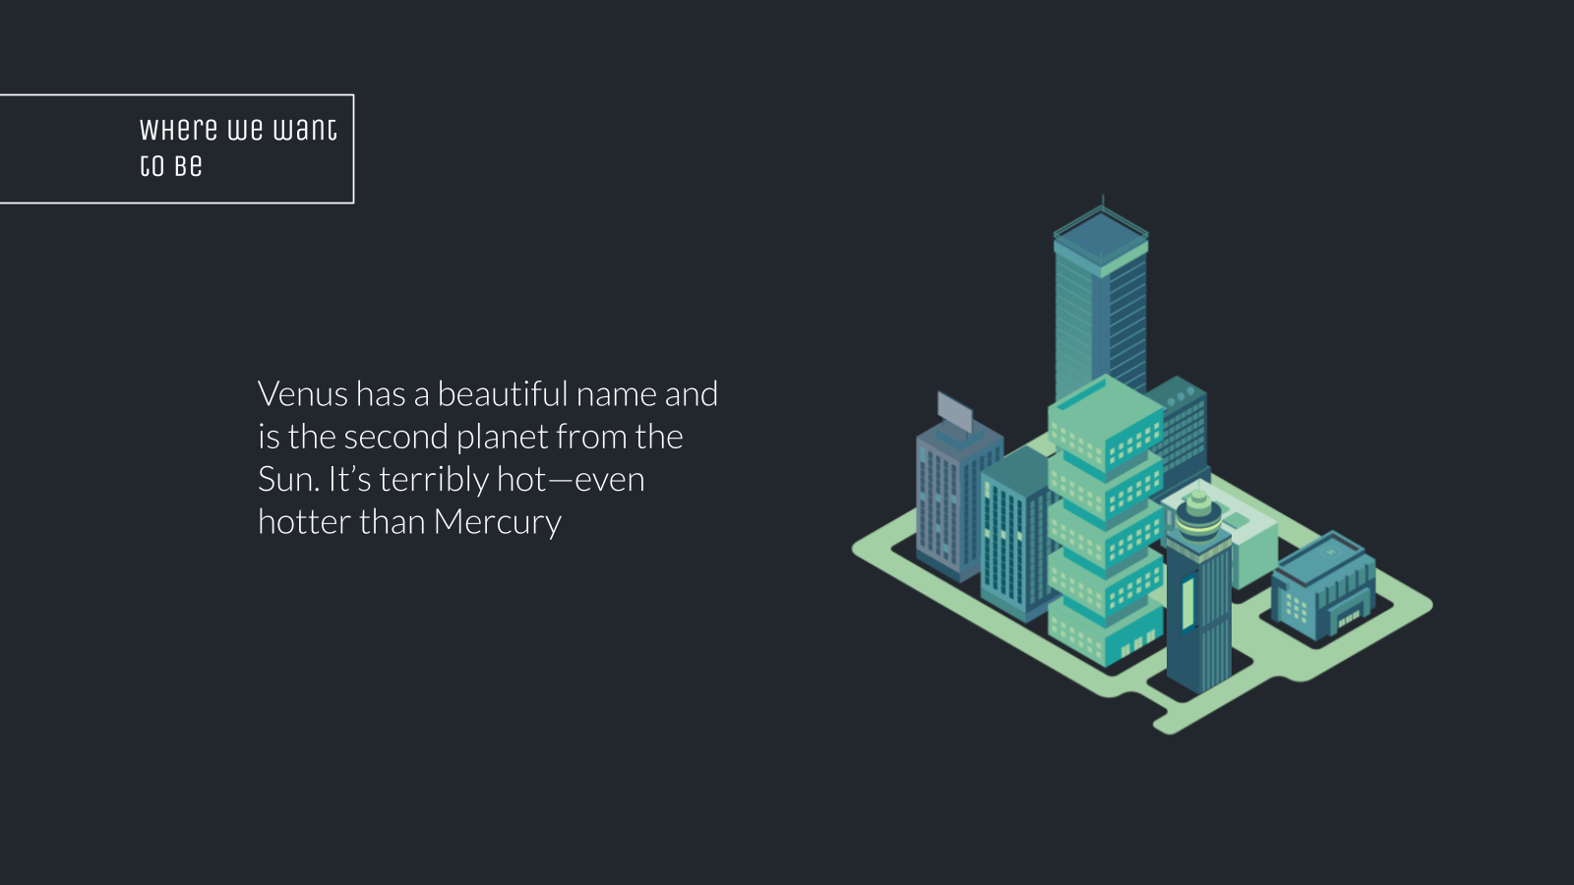
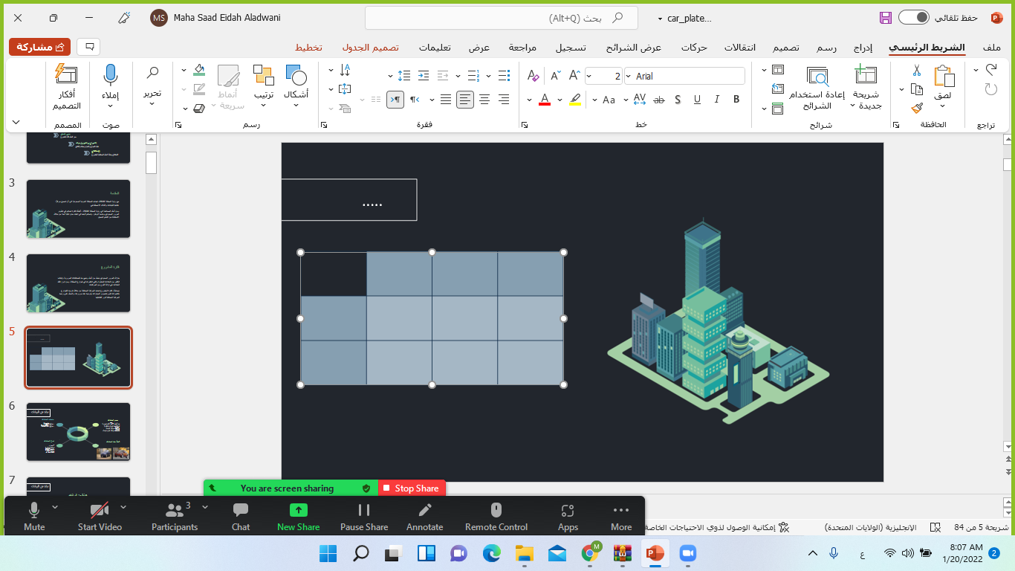
آلية البلاغات الحالية والمستقبلية
ما هي؟ | آلية الرصد
في مداخل نقاط التفتيش عند كل مدينة مزود بكاميرات تقوم بتصوير السيارات و لوحها. وعند التقاط السيارة المخالفة بعد نقطة التفتيش من خلال كاميرات ساهر فإن المرور يعود الى كاميرات نقاط التفتيش لإصدار المخالفة. وأيضًا يتم التحقق من رقم هيكل المركبة عند عدم التعرف عليها. | حاليًا
ارسال تنبيه لأقرب دورية مرور بمجرد رصد المركبة المخالفة. تتبع المركبة بالدرونز فور رصد المركبة المخالفة. | مستقبلًا

Slide 6

فيديو توضيحي

Slide 7

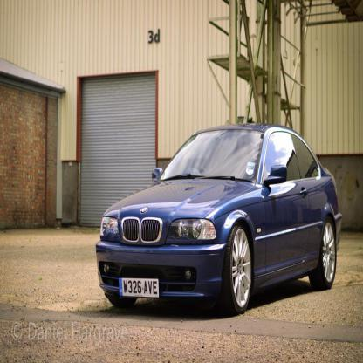
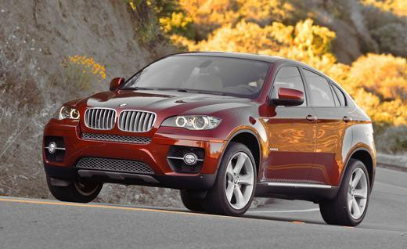
نبذة عن البيانات
مصدر البيانات
حجم البيانات
- موقع Kaggle
- موقع Roboflow
من أصل +100 الف صورة تم تنظيفها يدويًا واختيار:
3691 مركبة بلوحة.
4002 مركبة بدون لوحة.
نوع البيانات
عينة من البيانات
- صور.
تم تقسمها الى:
5950 train
1741 test

Slide 8
توضيح للعينة
عينة من البيانات

Slide 9
الخوارزميات
CNN
Cnn: 3 layers, 25 epochs
Model fit
- Binary Cross Entropy Loss
- Metrics: Accuracy
- Optimizer: Adam

Slide 10
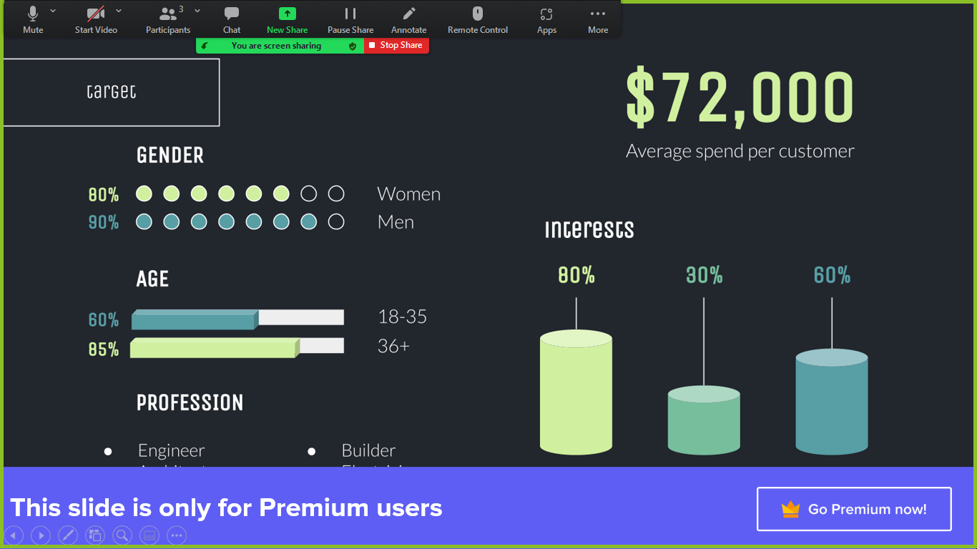
نتائج النموذج
Train set
Accuracy 25th epoch:
Loss score: 0.2453
Test set
Accuracy 25th epoch:
Loss score: 0.3866

Slide 11
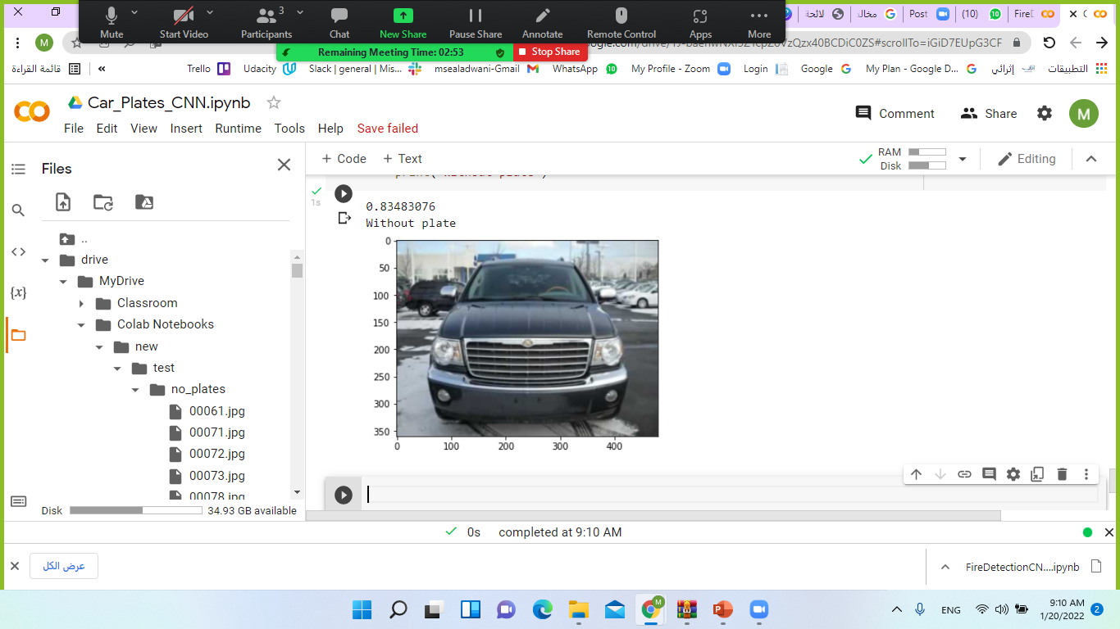
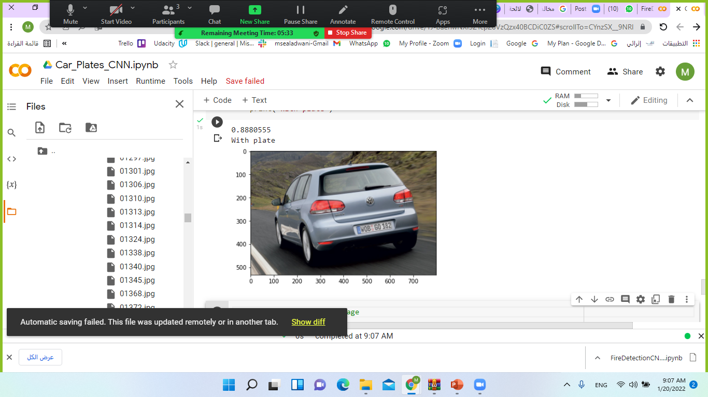
تنبؤ لصور مركبات

Slide 12
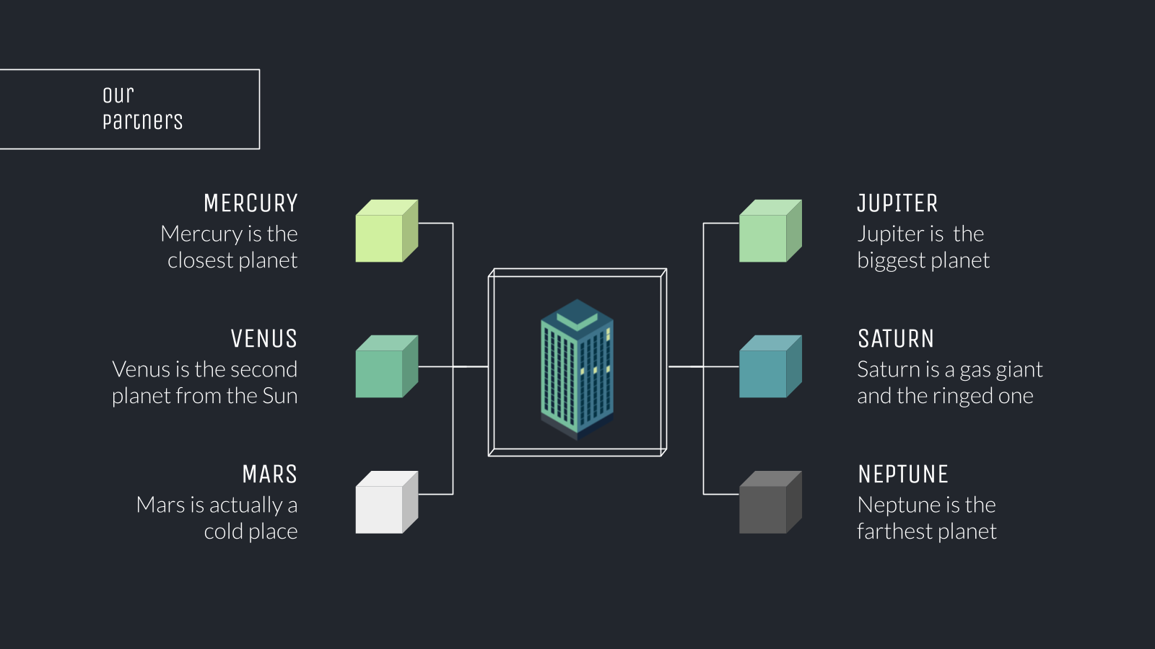
التحديات
الفكرة
البيانات
بطء اظهار النموذج للنتائج
محدودية الوقت

Slide 13
الإستنتاج
أولًا
ثانيًا
ثالثًا
رابعًا
قدرة النموذج على رصد المركبات
تقليل نسبة مخالفي القانون
مساعدة المرور وقطاع الأمن في رصد المخالفين
بناء مدن ذكية آمنة بإستخدام الذكاء الإصطناعي

Slide 14
الخطة المستقبلية للمشروع
ربط النموذج على كاميرا خارجية
إرسال تنبيه لأقرب سيارة مرور
ربط الكاميرات بالدرونز

Slide 15
المشاريع المستقبلية
رصد اللوحة الغير عائدة للمركبة
رصد المركبات المسروقة
ربط الكاميرات بالدرونز

Slide 16




شكرًا لكم
ايلاف طلال
مها الحرقان
مها العدواني

